Slide 1

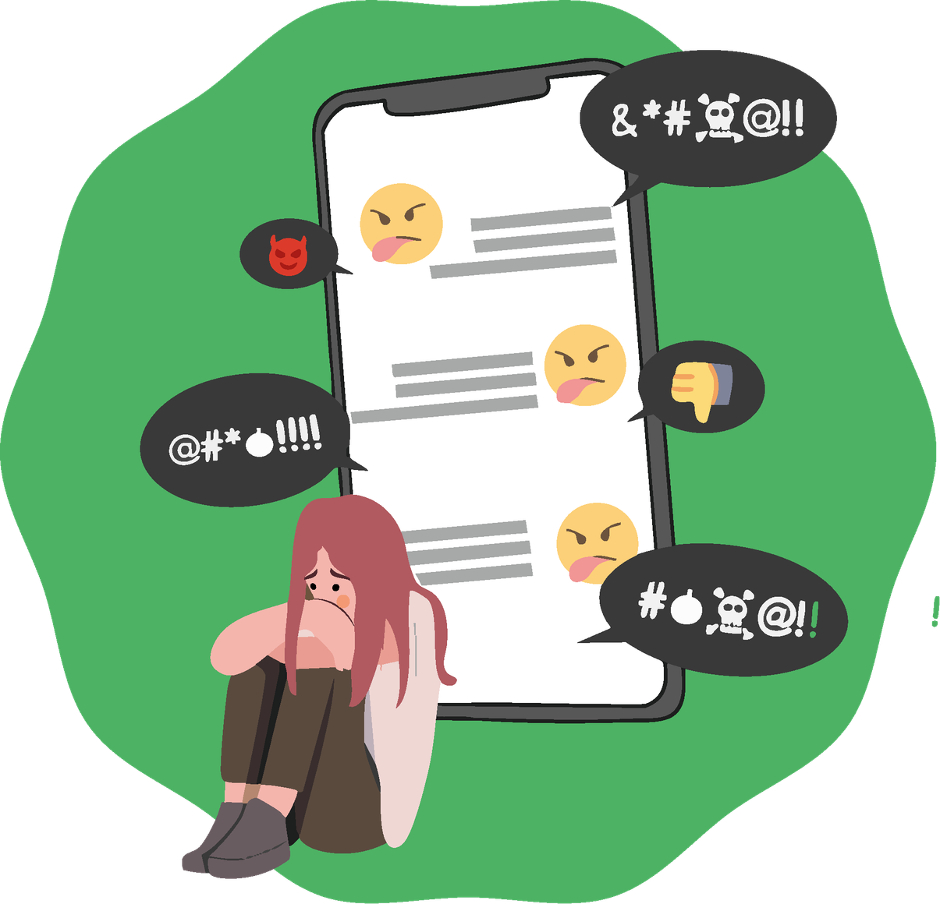
Modulo 5:
Bullismo e Cyberbullismo
Scuola Secondaria

Slide 2
Il bullismo non è un semplice conflitto isolato. Implica l’intenzione di nuocere, la ripetizione nel tempo e uno squilibrio di potere.
Può essere fisico, verbale, sociale o digitale.
Tutti i ruoli sono importanti: non esistono spettatori/trici neutrali.
Ripetizione
Ripetizione
Ripetizione
Ripetizione

Slide 3
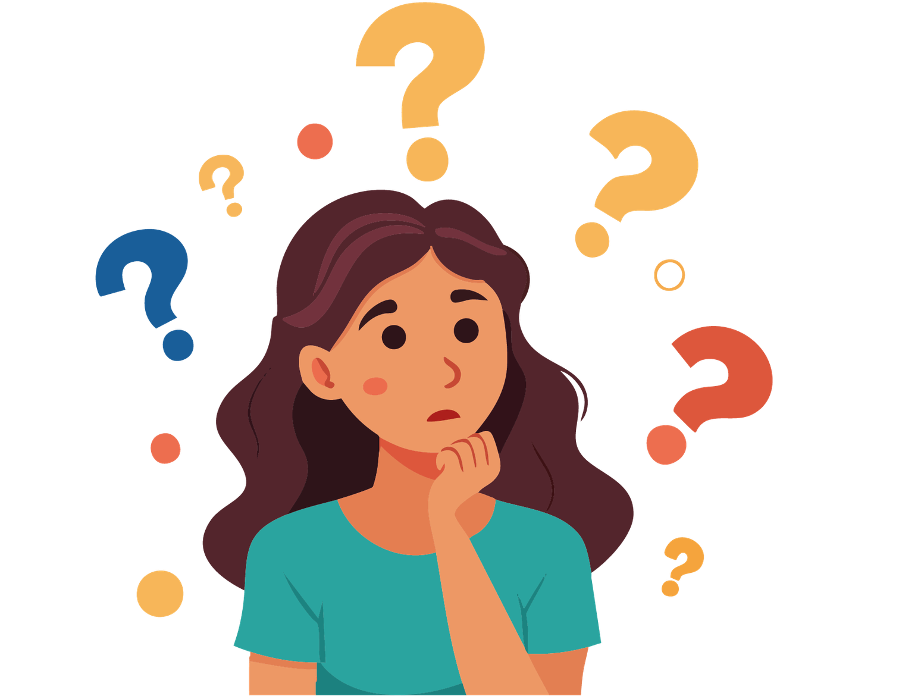
Obiettivi
01
Capire cos’è il bullismo e distinguerlo da un conflitto.
02
Identificare i diversi ruoli (vittima, bullo/a, seguaci, osservatori/trici, difensori/difenditrici).
03
Esplorare le emozioni e le conseguenze in ogni ruolo.
04
Conoscere cos’è il cyberbullismo, le sue caratteristiche e i suoi rischi.
05
Riflettere su come intervenire e agire in casi di molestie.
06
Promuovere un clima di rispetto e cura in classe.
3

Slide 4
Giorno 1. Bullismo
Attività 1.1
Introduzione e Presentazione

Slide 5
“Cos’è il bullismo?”
Materiali:
  Sedie disposte in cerchio.
  (Opzionale) Lavagna/lavagna a fogli e pennarelli
Cosa faremo:
Riflettiamo su cos’è il bullismo, come si distingue da un conflitto e quali effetti ha in classe.
Ricorda:
Non ci sono risposte giuste o sbagliate; l’obiettivo è riflettere.

Slide 6
Attività 1.2
Giro di Presentazione
Qualità Positive

Slide 7
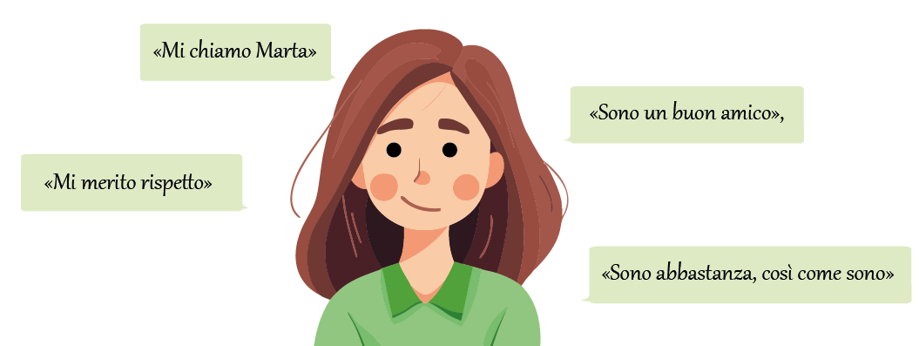
Materiali:
  Spazio per mantenere il cerchio di sedie.
Cosa faremo:
Ora ci presenteremo in modo speciale.
Ricorda:
Non siamo così diverse/i come pensiamo.
Ogni persona dirà il proprio nome e una qualità positiva che ritiene di avere.

Slide 8
Attività 1.3
Gioco di Movimento
“Sì / No”

Slide 9
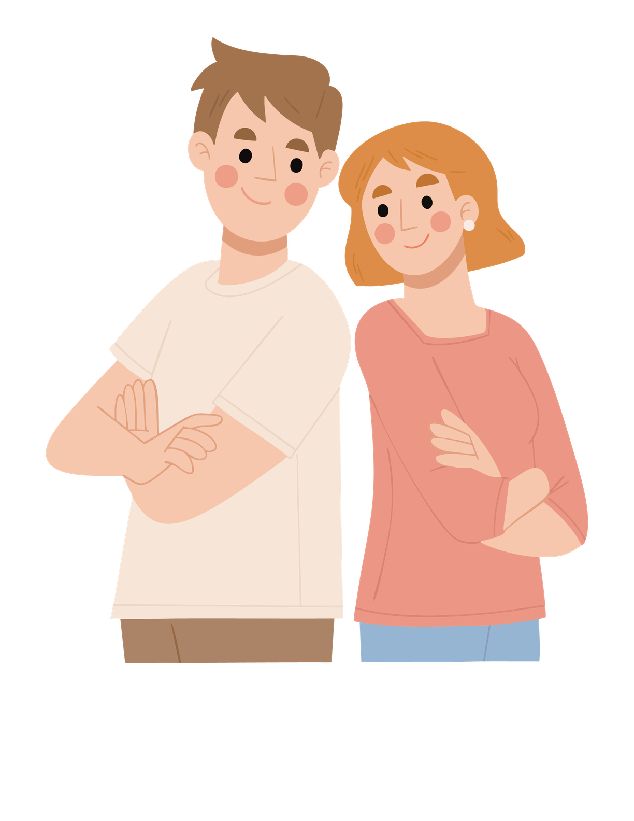
Materiali:
  Cartelli con “SÌ” e “NO”
  Ampio spazio.
Cosa faremo:
Ci muoveremo in base al fatto che siamo o meno d’accordo con frasi relative al bullismo. Poi discuteremo.
9

Slide 10
SÌ
NO
Come potresti proteggerti senza metterti in pericolo?
Se vedo qualcuno/a che subisce bullismo, preferisco andarmene.
Perché andarsene?
È perché hai paura di essere bullizzato/a anche tu?

Slide 11
SÌ
NO
Chiedere aiuto funziona.
Ho paura che facciano del bullismo anche a me se aiuto qualcuno/a
È una paura comune
Aiutare non significa esporsi
11

Slide 12
SÌ
NO
chiedere aiuto è quando qualcuno/a sta soffrendo e ha bisogno di supporto
Se qualcuno/a subisce bullismo e chiede aiuto a un adulto/un'adulta, quella persona è una spia
Fare la spia è quando non c’è un vero danno
es. copiare durante un test

Slide 13
SÌ
NO
Il bullismo può influire sulla salute.
Parlerei con i miei genitori o con il/la mio/mia insegnante se mi sentissi a disagio o maltrattato/a in classe
A chi altro/a potresti rivolgerti se non vuoi parlare con i tuoi genitori o un adulto/un'adulta di riferimento?
es. insegnanti, consulenti, sistema di supporto scolastico

Slide 14
SÌ
NO
Avresti voluto fare di più?
Ho personalmente visto qualcuno/a nella mia classe costantemente preso/a in giro o escluso/a.
Cosa ho fatto?
Cosa avrei potuto fare diversamente?

Slide 15
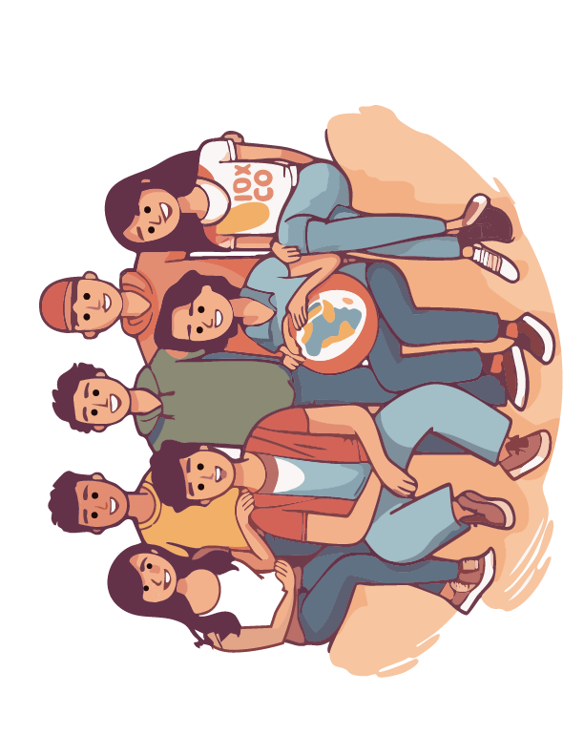
Il bullismo non è un problema isolato: ci riguarda come gruppo

Slide 16
Attività 1.4
Dinamica Video
“L’Impatto delle Parole”

Slide 17
Materiali:
  Proiettore o schermo con audio
  Accesso a internet per riprodurre il video [CCA Words Hurt PSA]
  Lavagna o lavagna a fogli per annotare le idee principali
Cosa faremo:
Guarderemo un video sull’impatto del bullismo, poi commenteremo ciò che abbiamo sentito e pensato.

Slide 18
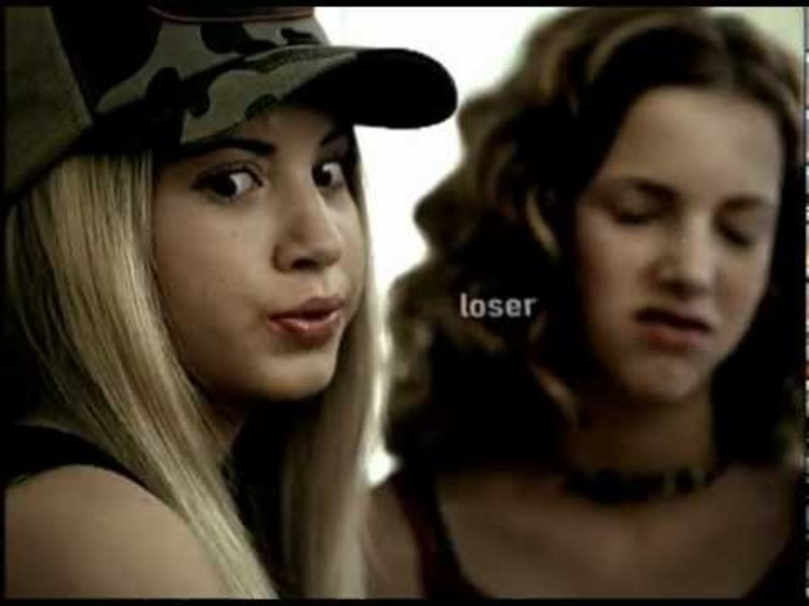
18

Slide 19
Domande
Cosa hai provato quando hai visto come trattavano la ragazza?”
Quali parole le hanno detto e che effetto hanno avuto su di lei?”
Come pensi che si sia sentita?”
Il bullismo non si manifesta sempre in risse o spinte.
Molte volte, avviene attraverso
PAROLE
AZIONI
ATTEGGIAMENTI
SILENZIO
che feriscono e lasciano un segno.

Slide 20
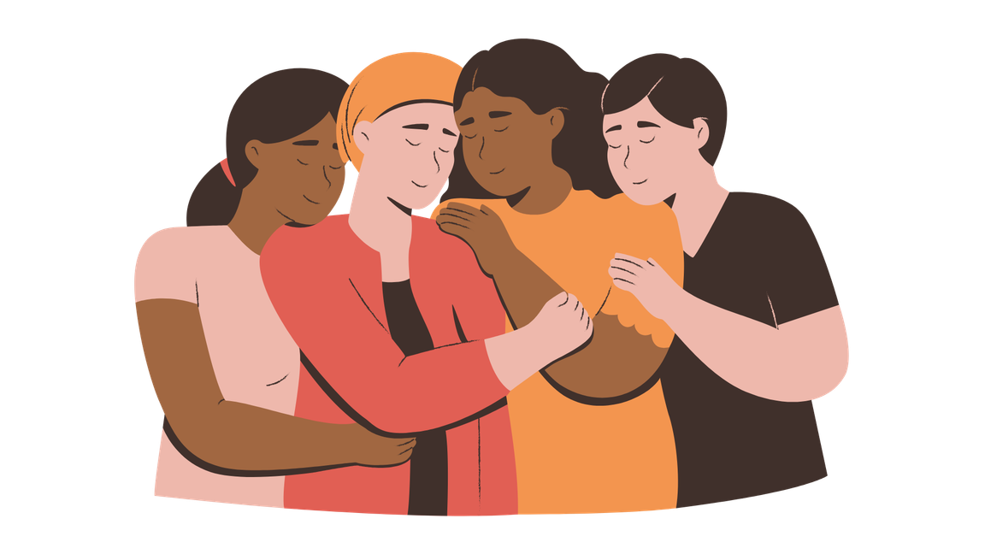
Ogni parola che diciamo può distruggere o può sostenere
Siamo responsabili dell’effetto che hanno sugli/sulle altri/e.
Perché le parole possono far male quanto un pugno?
Hai mai visto o vissuto qualcosa di simile?
Che responsabilità hanno coloro che osservano senza intervenire?

Slide 21
Attività 1.5
Carte di Carta
Emozioni Durante il Bullismo

Slide 22
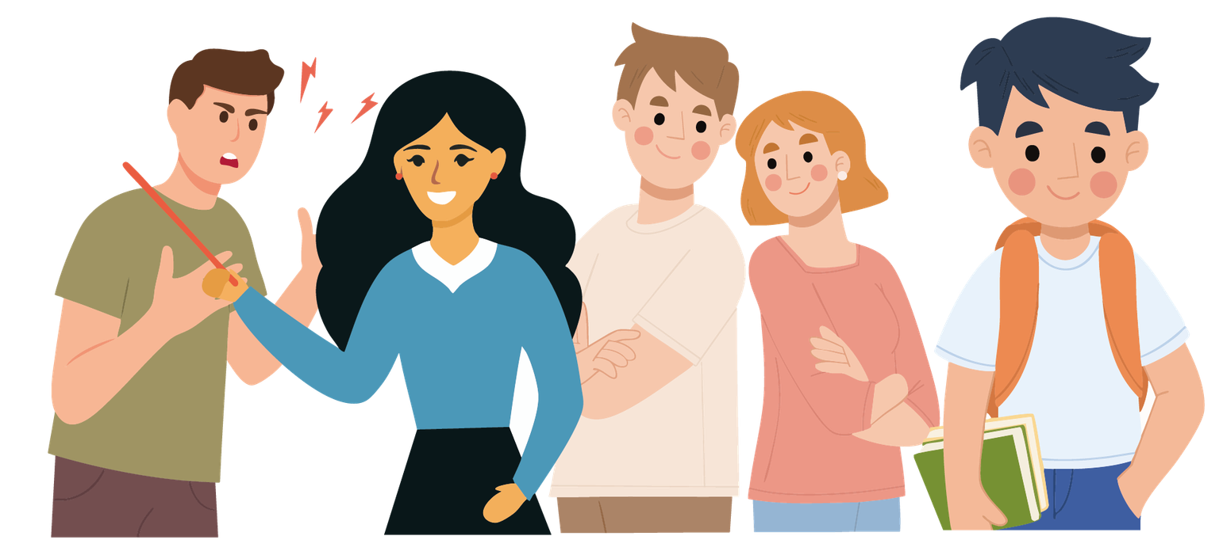
Materiali:
  Carte con diversi ruoli scritti sopra (vittima, bullo/a, genitore, spettatore/spettatrice, seguace, insegnante, ecc.).
  Ampio spazio in classe per formare un cerchio e posizionare le carte sul pavimento.
Cosa faremo:
In gruppi, rappresentare i diversi ruoli in una situazione di bullismo ed esprimere come si sente ogni personaggio.

Slide 23
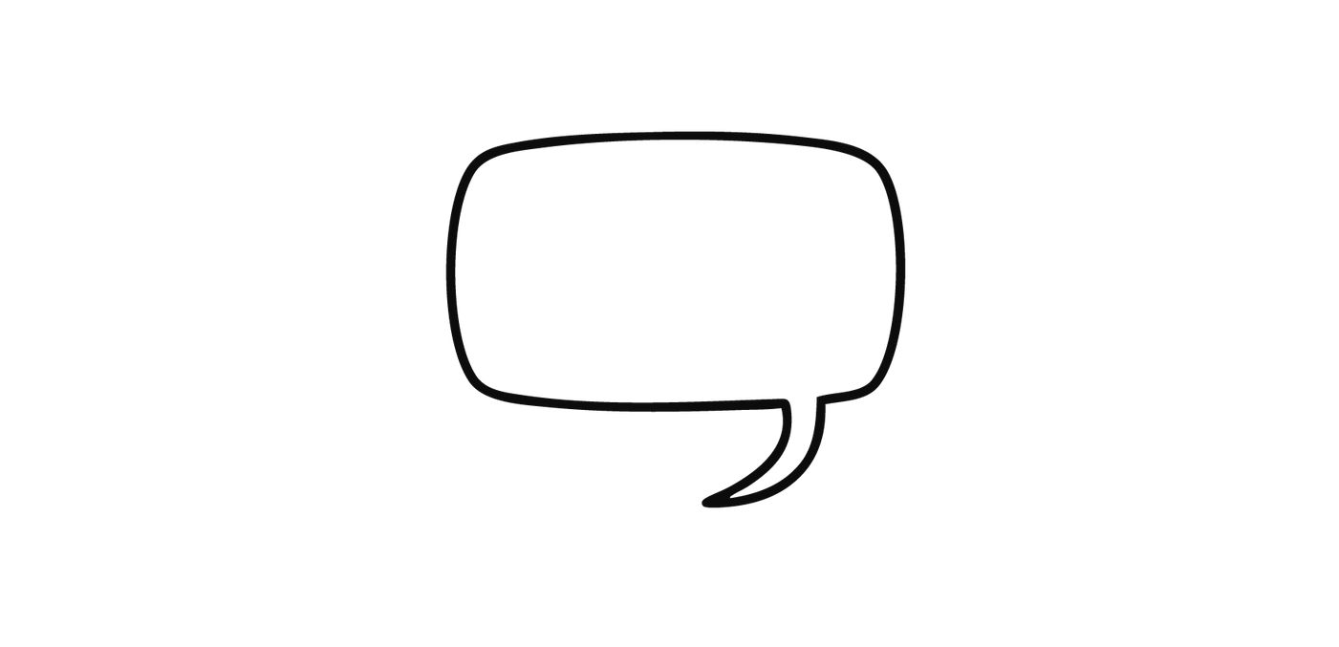
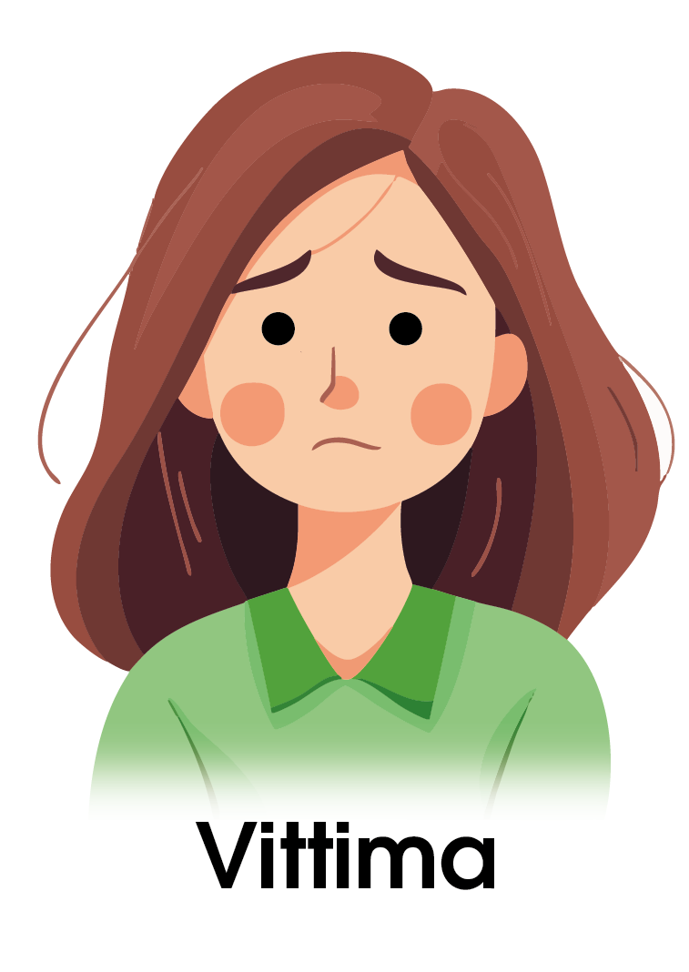
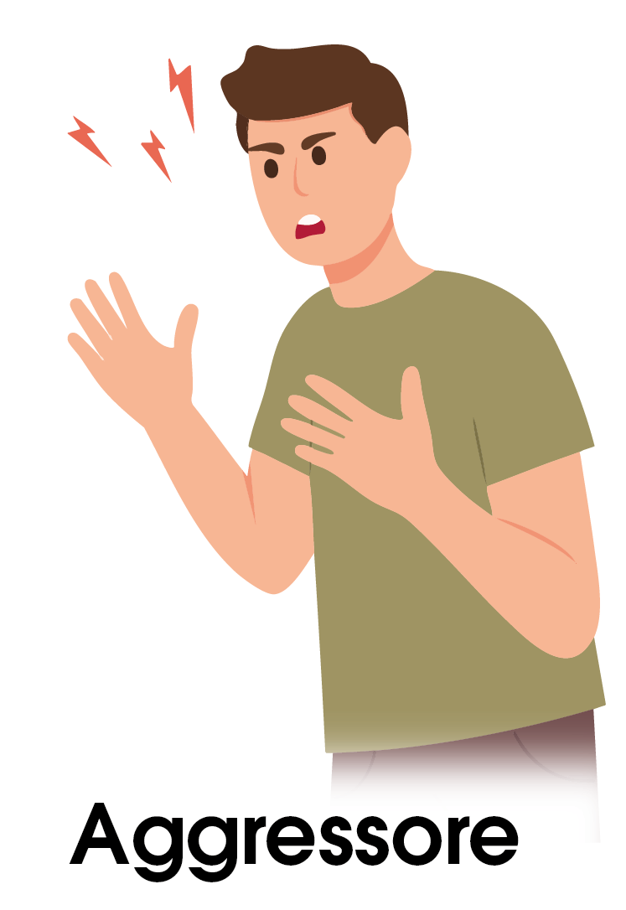
Non voglio più andare a scuola.
È divertente prendere in giro gli/le altri/e.

Slide 24
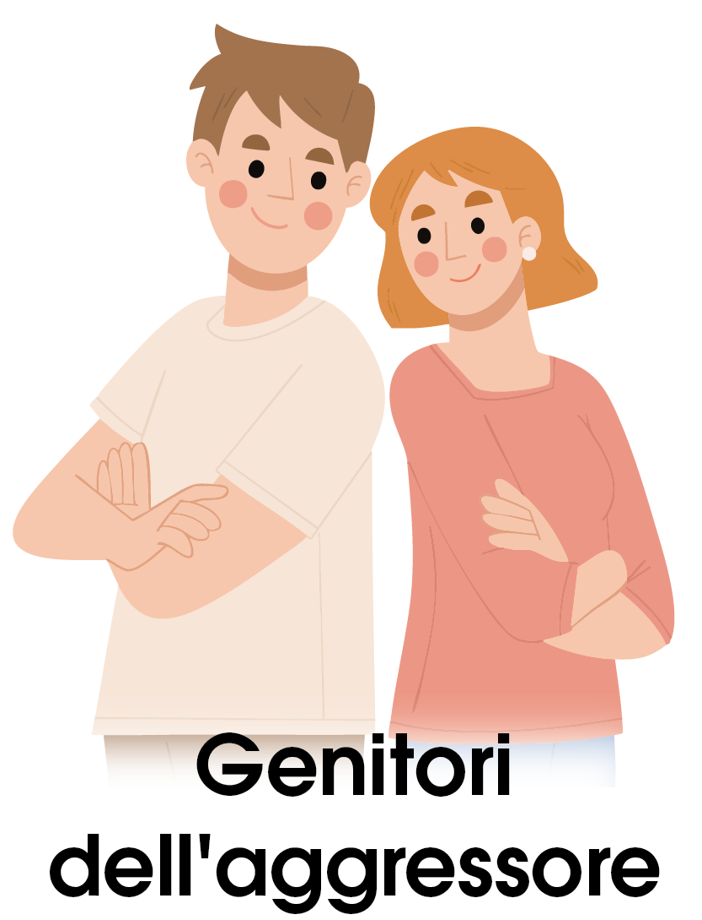
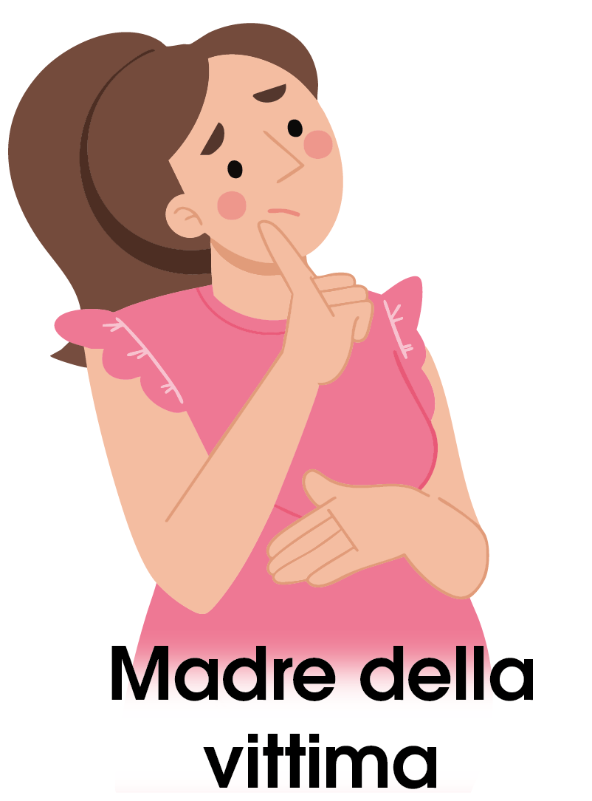
Sono solo ragazzi/e, non è un grosso problema.”
Cosa sta succedendo a mia figlia?”

Slide 25


Dobbiamo ascoltare entrambe le parti e lavorare insieme.
Spero di non essere il/la prossimo/a...”

Slide 26
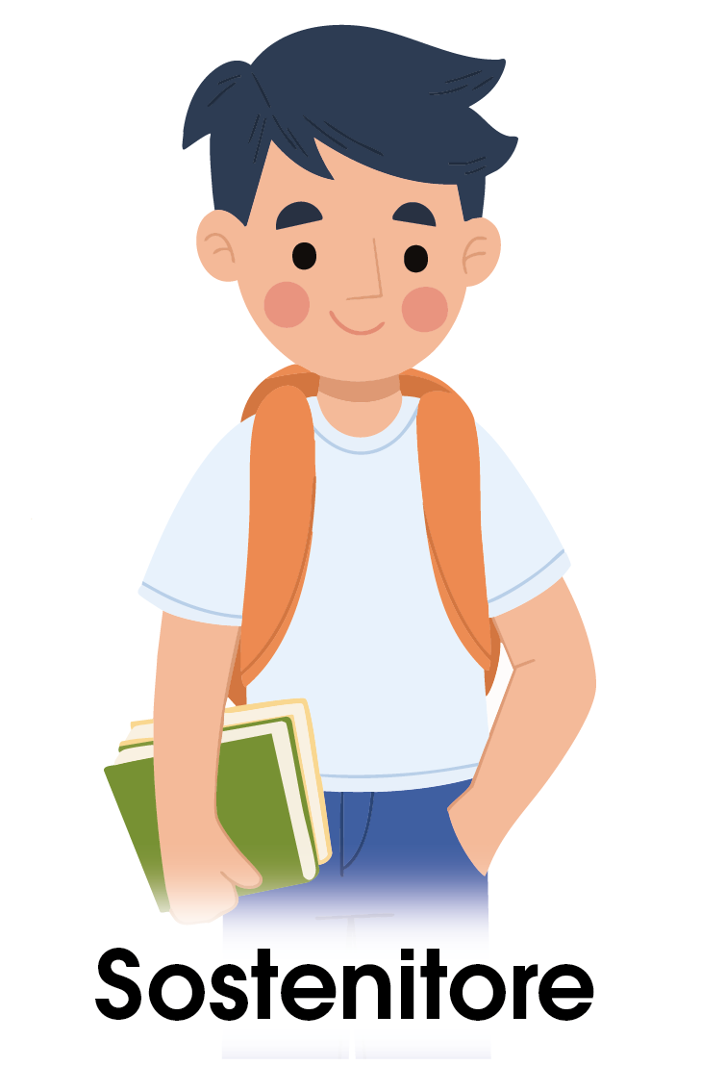


Non stavamo facendo del male a nessuno/a.
Mi sentivo male, ma non sapevo cosa fare
Le parole possono far male quanto le azioni

Slide 27
Non voglio più andare a scuola.
È divertente prendere in giro gli/le altri/e.
Se rimuoviamo la carta della vittima
Cosa succederà?

Slide 28
È divertente prendere in giro gli/le altri/e.
Il/La bullo/a probabilmente cercherà un’altra vittima, perché la radice del problema risiede nel comportamento del/della bullo/a, non nella persona colpita.
Se rimuoviamo la carta della vittima
Cosa succederà?

Slide 29
È divertente prendere in giro gli/le altri/e.
Non voglio più andare a scuola.
Se rimuoviamo la carta del/della bullo/a
Cosa succederà?

Slide 30
Non voglio più andare a scuola.
Le cose potrebbero calmarsi, anche se è possibile che emerga un altro/un’altra studente/studentessa con comportamenti di bullismo.
Se rimuoviamo la carta del/della bullo/a
Cosa succederà?

Slide 31
Domande
Cosa impedisce alle persone coinvolte di trovare soluzioni?
Quali emozioni sono coinvolte in ogni ruolo?
Chi potrebbe contribuire alla soluzione e come?
Cosa vi aspettate dagli/dalle insegnanti?
Cosa si aspettano da voi?
Quali altri sistemi di supporto potrebbero intervenire?

Slide 32
Giorno 2. Cyberbullismo
Attività 2.1
Cerchio di Revisione e Introduzione al Cyberbullismo

Slide 33
Materiali:
  Sedie disposte in cerchio.
  Lavagna o lavagna a fogli (opzionale)
Cosa faremo:
Torniamo a quanto abbiamo lavorato il giorno precedente, condividendo apprendimenti e domande.
Domande
Cos’è il bullismo?
Cosa abbiamo imparato sui diversi ruoli nel bullismo?”
Cosa succede all’intera classe in una situazione di bullismo?”
Ricorda:
Rinforzare ciò che si è imparato aiuta a integrarlo.

Slide 34
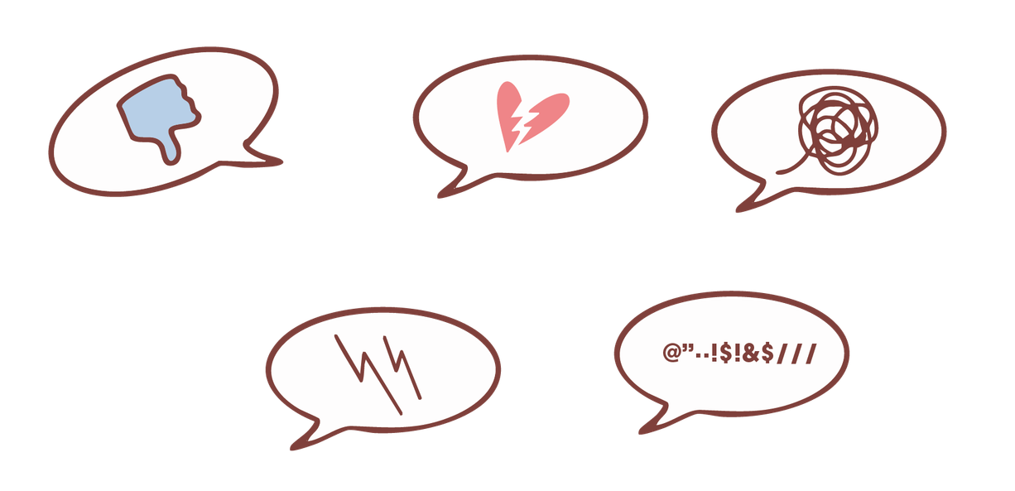
Oggi parleremo di un altro tipo di bullismo
Quello che avviene su internet e con i telefoni cellulari: il cyberbullismo. Vedremo cosa lo rende diverso e cosa possiamo fare per fermarlo.

Slide 35
Attività 2.2
Discorsi d’Odio No + Dibattito

Slide 36
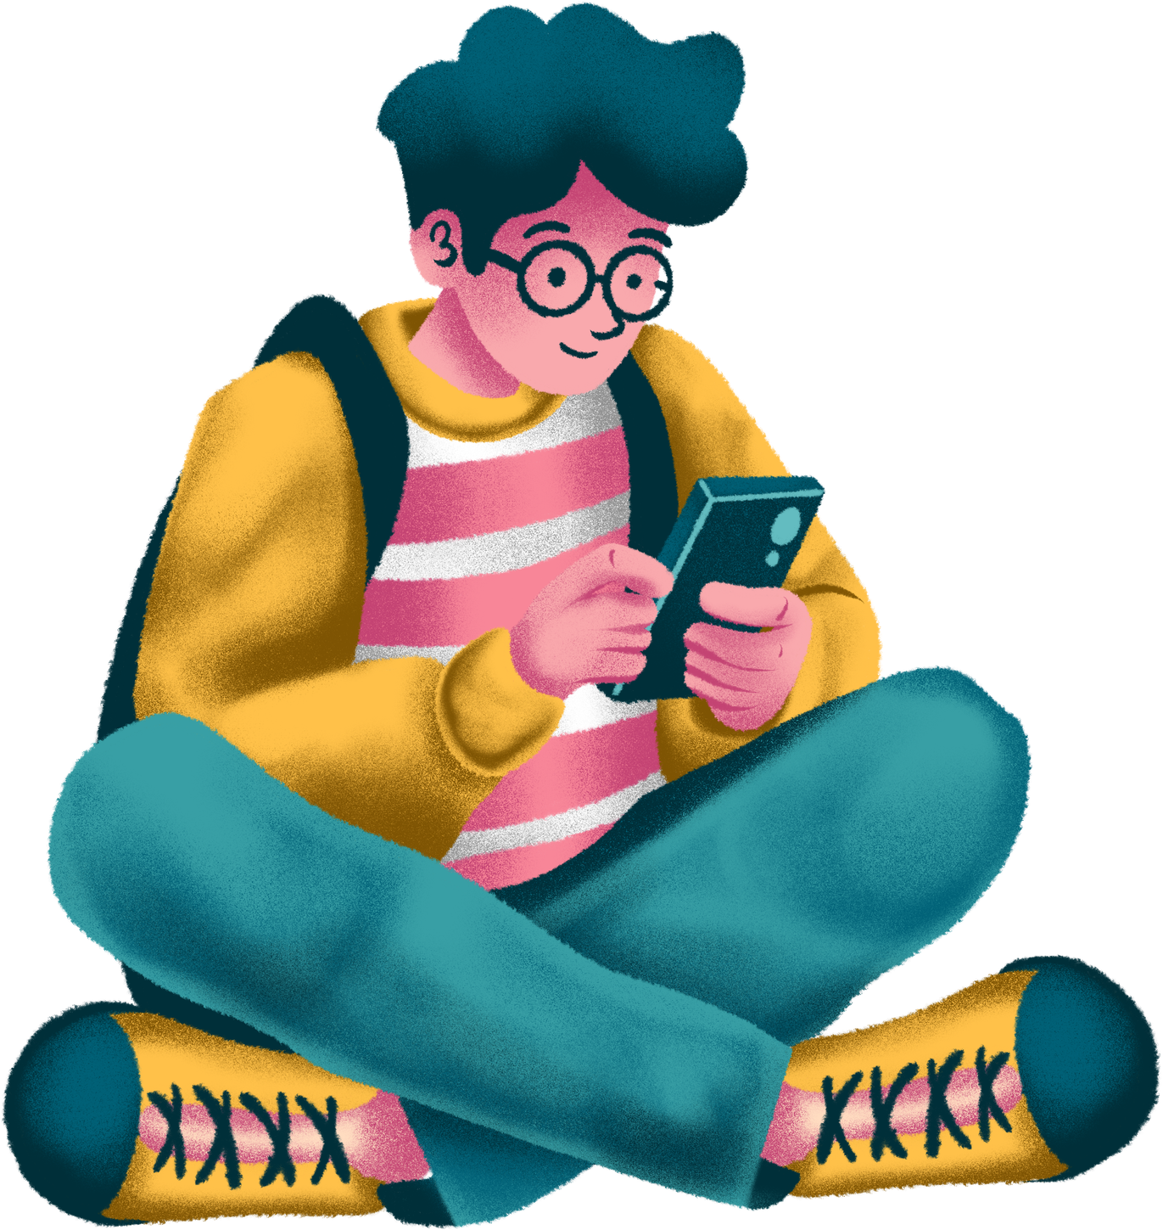
Materiali:
  Proiettore o schermo con accesso a internet.
  Lavagna o lavagna a fogli.
Cosa faremo:
Guarderemo un video sul cyberbullismo e analizzeremo le sue differenze rispetto al bullismo di persona.
Questo video mostra come un messaggio su internet possa trasformarsi in odio e causare gravi danni

Slide 37
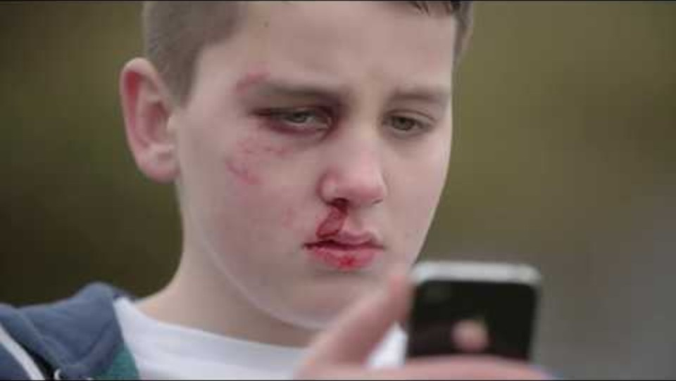
37

Slide 38
Domande
Quali sono le differenze tra il bullismo faccia a faccia e il cyberbullismo?
Quali caratteristiche lo rendono più pericoloso?”
Il cyberbullismo non è un gioco o un piccolo errore.
È un reato che può avere gravi conseguenze.
Per questo è importante parlare con qualcuno/a di fiducia e conservare le prove.

Slide 39
Attività 2.3
Gioco
“Messaggi Comuni”

Slide 40
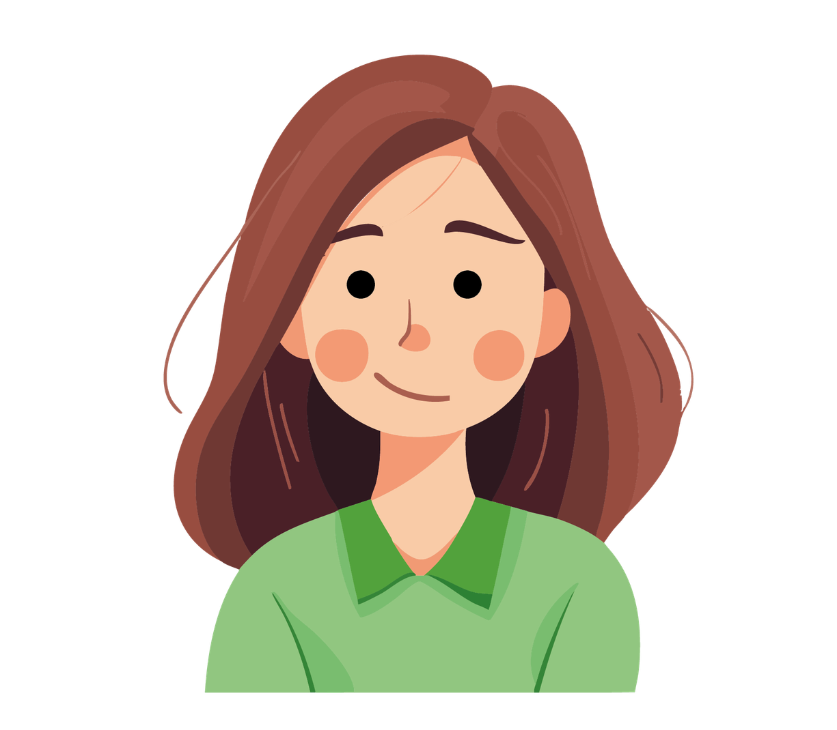

Materiali:
  Un bambolotto o un peluche.
  Carte plastificate con messaggi da cellulare (sia positivi che negativi).
  Spazio circolare con sedie
Cosa faremo:
Leggeremo messaggi negativi diretti al bambolotto e rifletteremo. Poi passeremo ai messaggi positivi e confronteremo

Slide 41
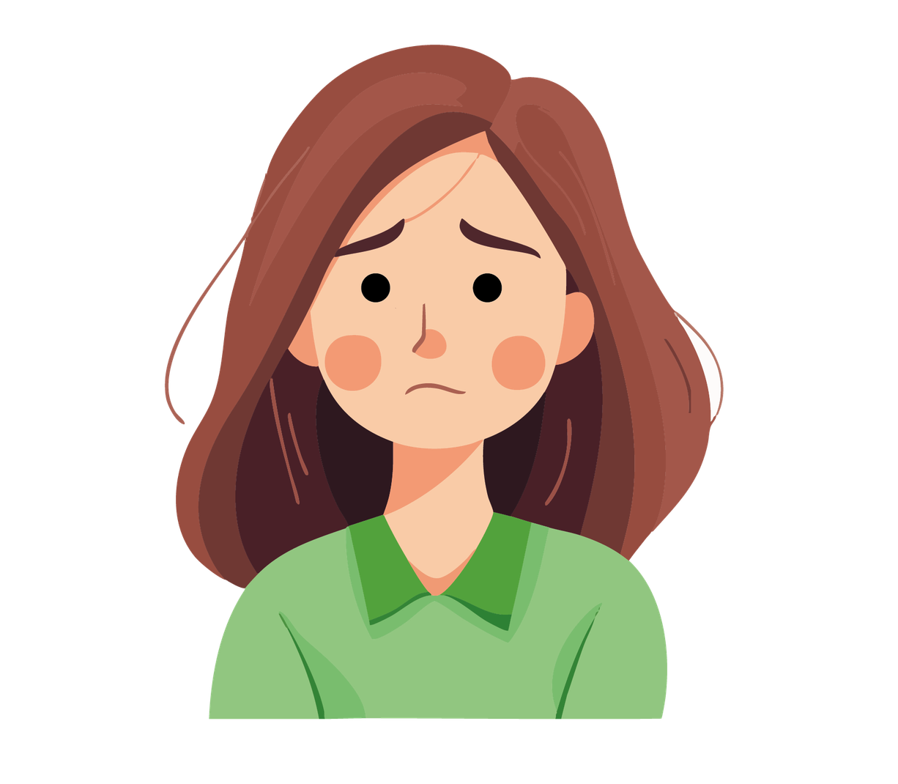
Non vali proprio niente!
Domani vi faremo il culo!
Sei così stupido/a!
Tutte e tutti ridono di te!
Spero che tu non stia venendo in gita!
Non ti vogliamo qui!

Slide 42
Sei abbastanza, proprio così come sei
Non c’è niente di sbagliato in te.
Non lasciare che nessuno/a spenga la tua luce.
Sono con te.
La tua voce conta.
Hai una forza incredibile.

Slide 43
Domande
Come ti sei sentito/a quando dicevi messaggi negativi?
E quando dicevi messaggi positivi?
È diverso se il messaggio viene da qualcuno/a conosciuto/a o anonimo/a?”
I messaggi digitali vengono salvati, inoltrati e circolano rapidamente.
Legalmente, possono essere considerati insulto, diffamazione, minaccia o violazione dei diritti all’immagine.
Ricorda: Le parole possono distruggere o costruire.

Slide 44
Attività 2.4
“Passi Silenziosi in Avanti”

Slide 45

Materiali:
  Ampio spazio aperto.
Cosa faremo:
Di fronte a frasi relative a esperienze di bullismo, le studentesse e gli studenti fanno un passo avanti se si identificano in esse. L’esercizio si svolge in silenzio.

Slide 46
Primo giro
Hai visto qualcuno/a essere spinto/a o colpito/a.
Hai avuto paura di andare a scuola a causa del comportamento di qualcuno/a
Hai visto altri/e pubblicare commenti o foto crudeli online.
Hai visto qualcuno/a perdere fiducia in sé a causa delle prese in giro.
Sei stato/a escluso/a di proposito dagli/dalle amici/amiche
Hai sentito voci o bugie diffuse su qualcuno/a
Hai riso di una battuta che ha ferito qualcuno/a.
You wanted to help a friend and didn't succeed
Ti hanno dato dei soprannomi o riso di te.

Slide 47
Secondo giro
Qualcuno/a ti ha aiutato/a quando ti sentivi triste o solo/a.
Hai aiutato un/una compagno/a di classe che stava attraversando un momento difficile.
Hai difeso qualcuno/a che veniva trattato/a ingiustamente.
Hai ricevuto un complimento sincero.
Hai fatto un complimento che ha fatto sorridere qualcuno/a.
Qualcuno/a si è fidato/a di te per qualcosa di importante.
Hai ascoltato un amico/un’amica che aveva bisogno di parlare.
Ti sei sentito/a orgoglioso/a di aver aiutato qualcun altro/a.
Ti sei scusato/a e hai fatto pace dopo un litigio.

Slide 48
Domande
Cosa hai osservato?
Com’è il clima nella nostra classe?
Cosa possiamo migliorare per sentirci più al sicuro e supportati/e?
Ricorda: Il silenzio rafforza la riflessione e l’empatia.

Slide 49
Attività 2.5
Strategie Contro il Bullismo
Revisione delle Regole di Classe

Slide 50
Materiali:
  Lavagna o lavagna a fogli.
Abbiamo già parlato di bullismo e cyberbullismo, e abbiamo visto come influenzano le persone.
Ora pensiamo insieme: cosa possiamo fare come classe per far sì che questo non accada, o per fermarlo se accade?
Cosa faremo:
Genereremo in gruppi strategie e regole di convivenza per prevenire e agire contro il bullismo e il cyberbullismo.

Slide 51
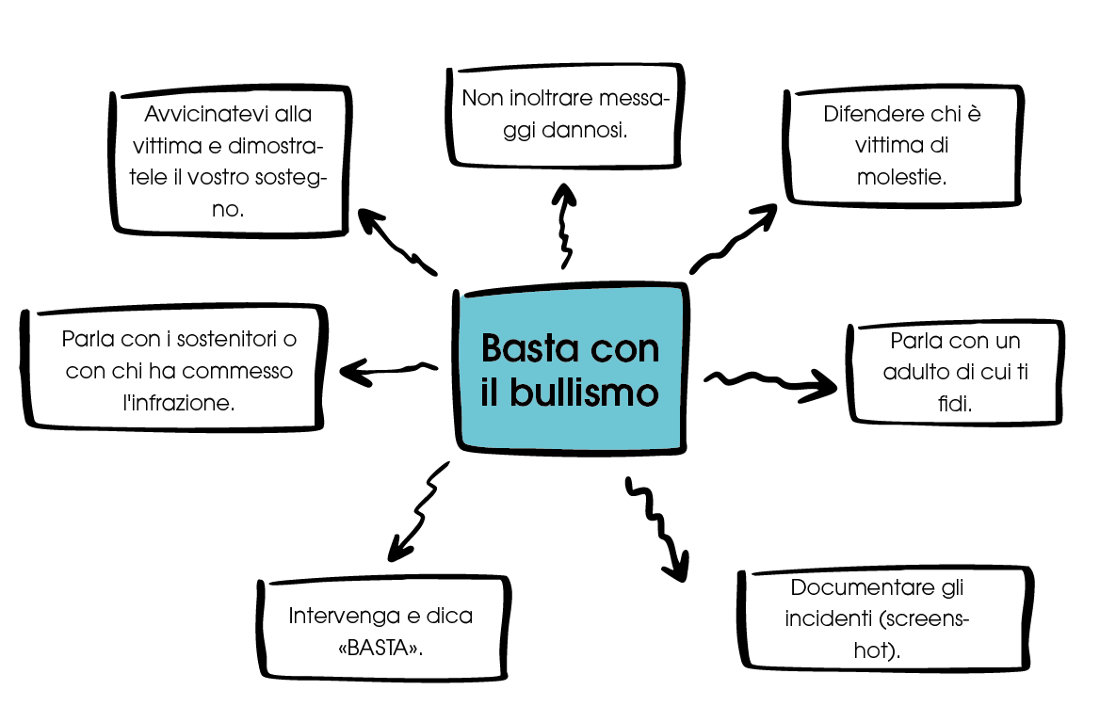
Cosa può fare ognuno/a?
Cosa può fare la classe?
Cosa fare su internet?
Ricorda: Chiedere aiuto non è fare la spia, è proteggersi

Slide 52
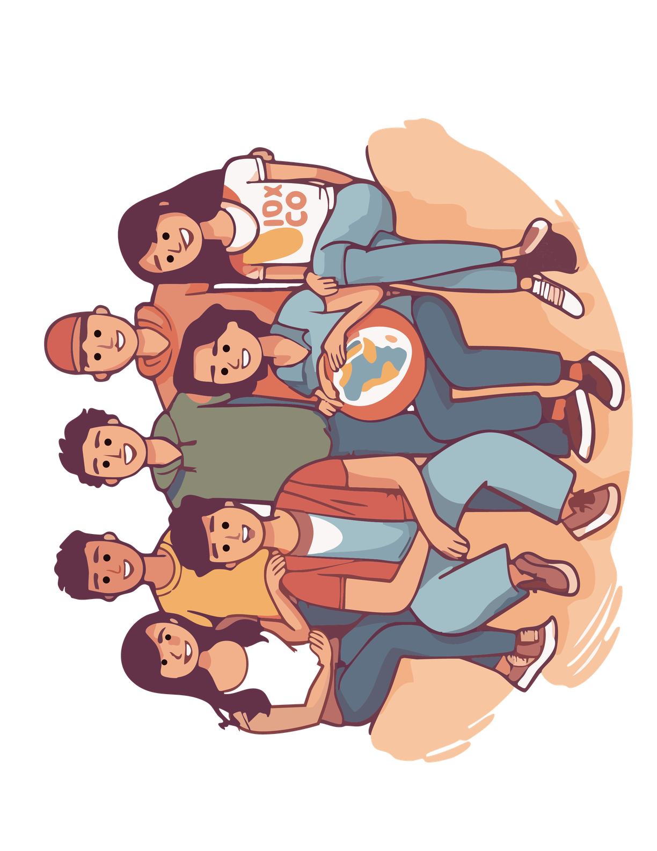
Quali regole abbiamo già in classe?”
Sono sufficienti per vivere in pace?”
Il bullismo non è solo un problema per una persona, ma una sfida per tutte e tutti. Come classe, possiamo assumerci la responsabilità di proteggerci e sostenerci a vicenda

Slide 53
Attività 2.5
Chiusura
Carte dell’Amore per Sé

Slide 54
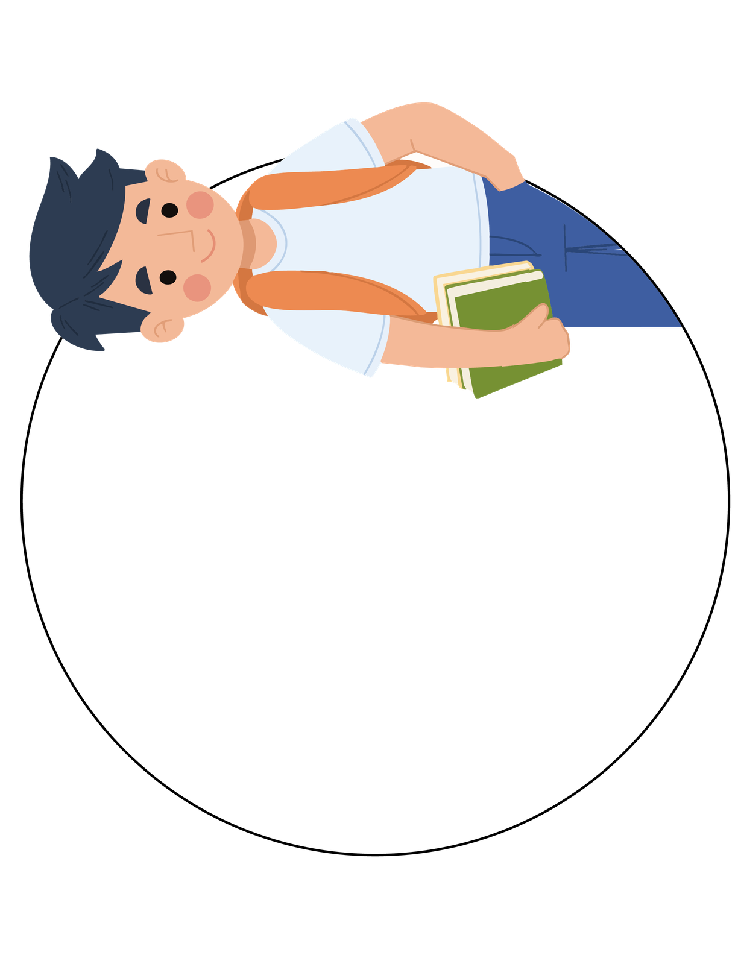
Materiali:
  Una carta circolare o carta dell’amore per sé per ogni studente/studentessa.
  Pennarelli colorati.
  (Opzionale) Nastro adesivo per appendere le carte alla parete della classe.
Cosa faremo:
Ogni studente/studentessa scriverà un messaggio positivo per sé stesso/a e lo condividerà se lo desidera.

Slide 55
Circolate per la classe, passando le carte di mano in mano
Sei molto coraggioso/a
Everyone writes a positive message on each other's card.
Adoro i tuoi capelli
Sono un buon amico/una buona amica
Prima scrivi una tua qualità
Sei così divertente
Sei gentile

Slide 56
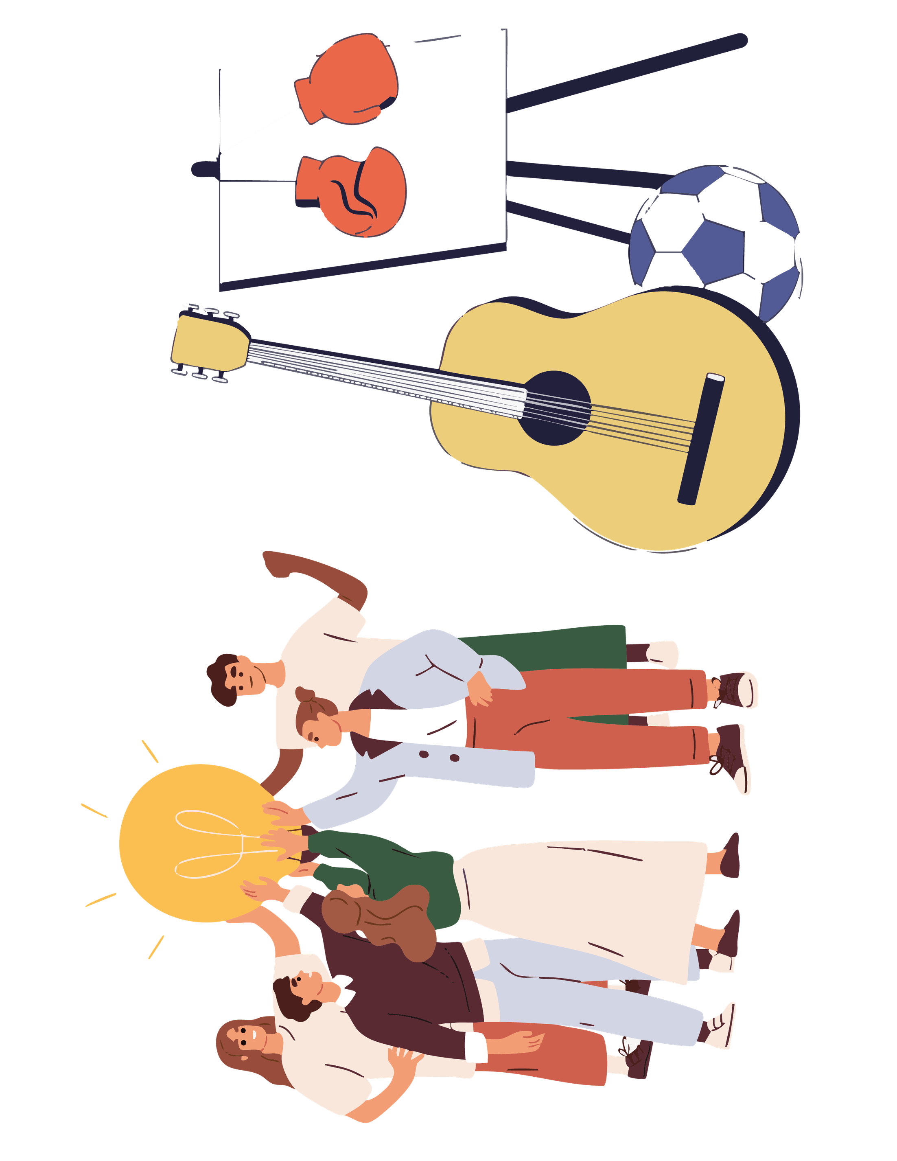
Today we have seen that words can hurt but also heal. Let's use them to support each other and create a climate of respect.

Slide 57
Attività Complementari
La Cassetta dei Messaggi Anonimi

Slide 58
Materiali:
  Una scatola decorata o cassetta delle lettere (fisica o virtuale).
  Piccoli foglietti di carta.
  Penne o matite.
Cosa faremo:
Chiunque può usarla in modo anonimo per lasciare messaggi su come si sente, su qualcosa di ingiusto che ha visto, o per condividere un consiglio o un messaggio positivo

Slide 59
Attività Complementari
La Rete di Fiducia

Slide 60
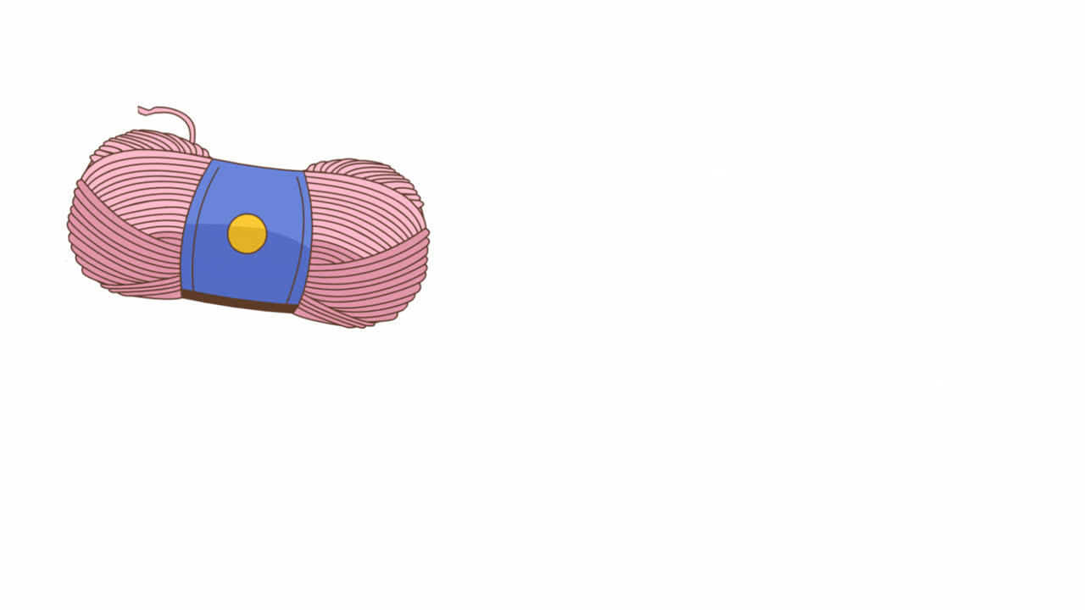
Materiali:
  Un gomitolo di lana o spago.
  Spazio sufficiente per il gruppo per formare un cerchio.
Cosa faremo:
Formare un cerchio e, lanciando un gomitolo di lana, dire una qualità positiva o un messaggio di supporto a un/una compagno/a di classe.
Ogni persona è importante affinché il gruppo rimanga forte e protetto.

Slide 61
Chiusura del Modulo
Tutte e tutti abbiamo un ruolo nel costruire un clima di rispetto e supporto.
Il bullismo e il cyberbullismo non sono giochi. Con le nostre parole e azioni, possiamo causare danno… o possiamo prenderci cura.

Slide 62


